Slide 1
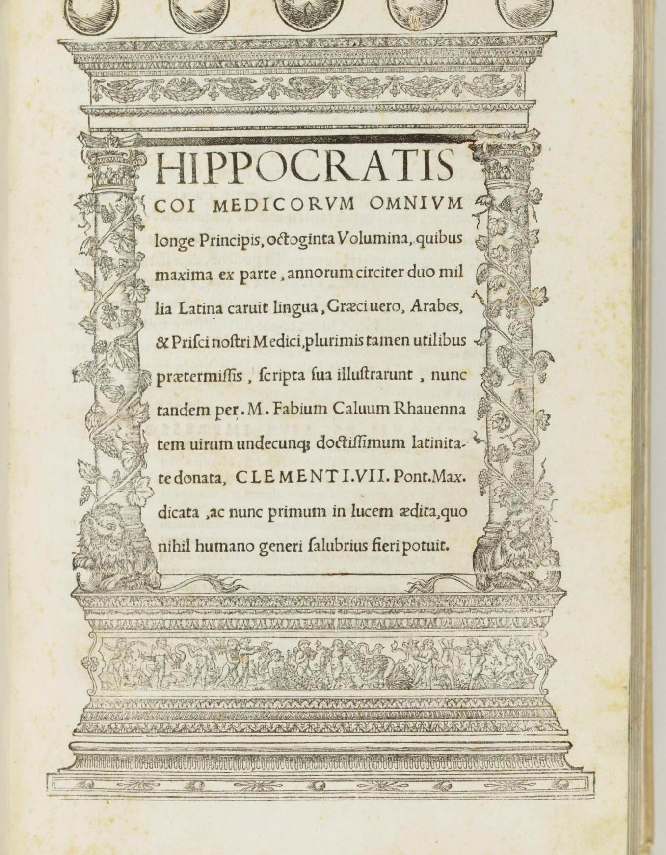
Hippokratész és
a racionális orvoslás
születése
Ókortörténeti forráselemzés a Hippokratészi Gyűjtemény alapján
Indító kérdés: mitől lesz egy betegség „természetes jelenség”, és mit árul ez el a klasszikus kori görög gondolkodásról?
Kép: Christie’s, Hippocrates: Octoginta volumina, Róma, 1525.
01

Slide 2
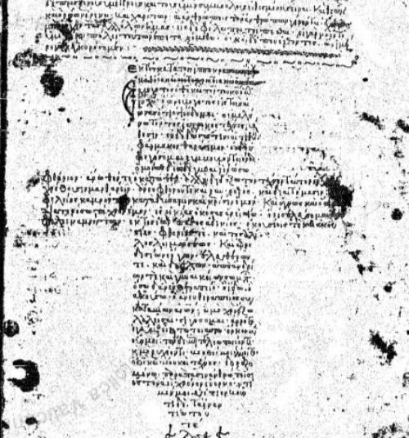
Mi a Hippokratészi Gyűjtemény?
Nem „egy könyv”, hanem antik orvosi szövegek korpusza.
A forrás szerint a Hippokratészi Gyűjtemény mai kutatás szerint 52 írásból áll, amelyek 72 könyvben maradtak fenn. Jón dialektusban.
Nincs egységes rendszer
Több műfaj: eskü, szakmai önvédelem, elméleti orvosi értekezés, prognózis, környezeti megfigyelés.
Nem biztosan egyetlen szerző műve: több hang, több stílus, több orvosi-filoszofikus álláspont.
A közös nevező: az okokat kereső, megfigyelésre és következtetésre építő racionalitás.
A címek már a hellenisztikus időkből származnak
Kép: Vatican Library / OMNIKA, Urb. gr. 64, bizánci Hippokratészi eskü-kézirat.
02

Slide 3
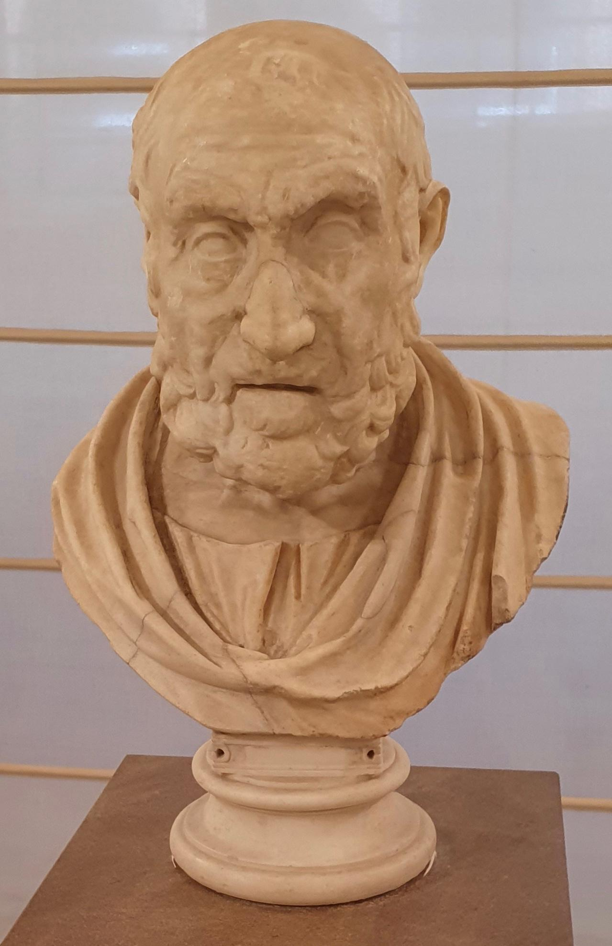
Hippokratész: személy, legenda, orvoseszmény
A név korán több lett puszta életrajzi adatnál.
A forrás óvatos: Hippokratész személye köré már korán legenda épült.
A név mégis típust jelölt: elméletben képzett, gyakorlatban tapasztalt, a beteg érdekét szem előtt tartó orvos.
A szellemi háttér a klasszikus görög kultúra nagy kora: Szókratész, Platón, Euripidész, Szophoklész, Pheidiasz, Thuküdidész.
Thesszalosz; Drakón
Polübiosz és Polüibosz (?!)
„Hippokratészról nem tudunk mást, csak azt, hogy élt”
Schultheisz bevezetése Sigeristet idézi, 7.
Kép: Wikimedia Commons, Bust of Hippocrates.
03

Slide 4
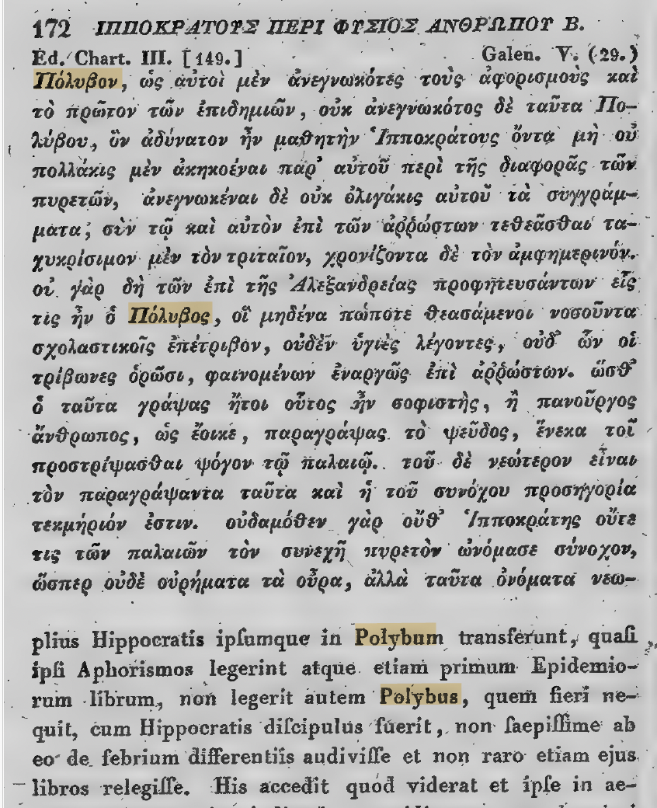
Polübosz!
A név korán több lett puszta életrajzi adatnál.
οὐ γὰρ δὴ τῶν ἐπὶ τῆς Ἀλεξανδρείας προφητευσάντων εἷς τις ἦν ὁ Πόλυβος, οἳ μηδένα πώποτε θεασάμενοι νοσοῦντα (…)¹
„XIX. 2 I of chill, and also defects of these or of things like these. * * Polybus says that our bodies are not composed of one element, but (...)²
¹ Galénosz: Galeni opera omnia, vol. 15. Karl Gottlob Kühn kiadása. Leipzig: Car. Cnoblochii, 1821–1833. I. könyv, 2.22.
² W. H. S. Jones: The Medical Writings of Anonymus Londinensis Cambridge University Press, 1947.
Kép: Galénosz: Galeni opera omnia, vol. 15. Karl Gottlob Kühn kiadása. Leipzig: Car. Cnoblochii, 1821–1833.
03

Slide 5
Forráselemző nézőpont
Mit kérdezünk egy antik orvosi szövegtől?
Nem modern orvosi pontosságot kérünk számon rajta, hanem történeti gondolkodásmódot olvasunk ki belőle.
KI BESZÉL?
MŰFAJ
VILÁGKÉP
TÁRSADALOM
orvos, tanító, szakmai közösség
eskü, törvény, értekezés, prognózis
mítosz, természet, ok, rend
beteg háza, bizalom, tekintély
Ókortörténeti értelemben a forrás nemcsak a gyógyításról beszél, hanem az ember, természet, szakma és erkölcs görög felfogásáról is.
04

Slide 6
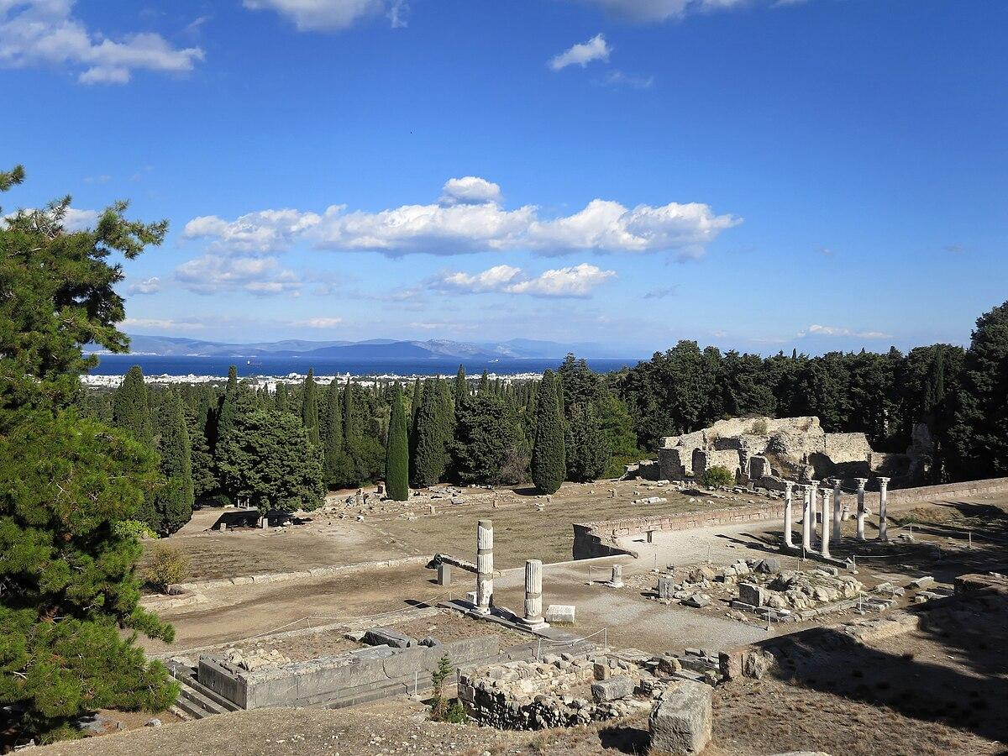
Mítosz és szkepszis között
Vallásos keret, de egyre racionálisabb magyarázat.
A koszi Asklepieion képe emlékeztet: a gyógyítás vallási környezetből indul, de a hippokratészi szövegekben a betegség magyarázata már természetes okok felé mozdul.
vallásos forma
szakmai etika
természeti ok
Kép: Wikimedia Commons, Asklepieion (Kos).
„Mítosz és szkepszis között alakult a hippokratészi medicina.”
Schultheisz bevezetése, 7.
05

Slide 7
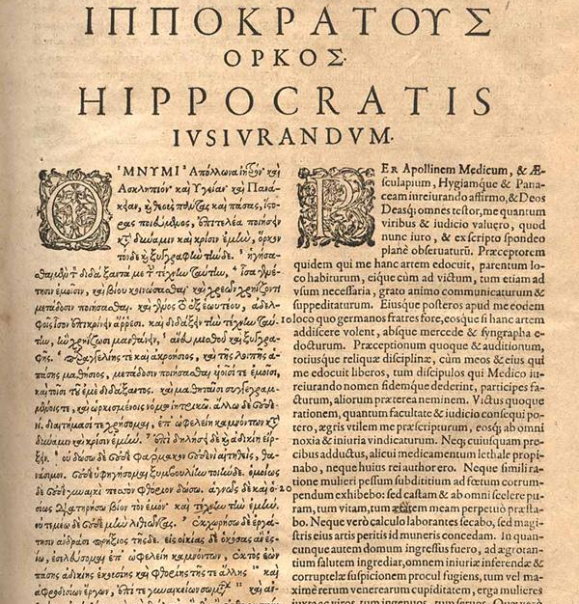
Az Eskü: szakmai ethosz és bizalom
Az orvos nemcsak tud, hanem kötelezettséget is vállal.
Mester tisztelete és a tudás szabályozott átadása.
A beteg javának szolgálata, a károkozás kerülése.
Szexuális visszaélés tilalma és titoktartás: a beteg háza bizalmi tér.
A Hippokratészi Eskü is vallási invokációval kezdődik: az orvos Apollónra, Aszklépioszra, Hügieiára és Panakeiára esküszik. Apollónt a görögök betegség esetén gyógyító-megsegítő szerepben is hívták segítségül; Aszklépiosz a gyógyítás istene; Hügieia az egészség istennője; Panakeia neve pedig azt jelenti: „aki mindent meggyógyít”.
„Bármely házba lépek is be, azért megyek oda, hogy hasznára legyek a betegeknek”
Eskü, 18.
Kép: National Library of Medicine, Hippokratészi eskü görög–latin kiadásban, 1595.
06

Slide 8
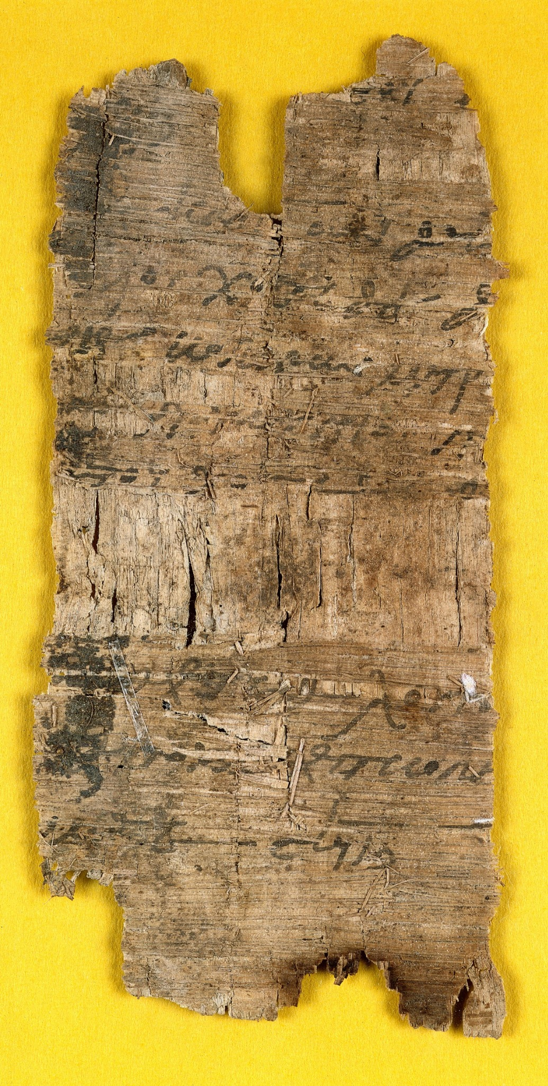
A Törvény: hogyan lesz valakiből igazi orvos?
A szakma tanulható, de nem felszínesen elsajátítható.
A valódi orvosi tudás feltételei
1
természetes tehetség
2
képzés
3
megfelelő hely
4
gyermekkori oktatás
5
szorgalom
6
idő
„Mert két különböző dolog a tudomány és a vélekedés: az előbbi tudást eredményez, az utóbbi tudatlanságot.”
Törvény, 20.
Kép: Wellcome Collection, Hippokratészi eskü papirusztöredéke, Kr. u. 3. század.
07

Slide 9
Az orvosi szakma védelme
Tudomány vagy véletlen?
A vitapartner állítása
A hippokratészi válasz
A gyógyulás szerencse; ha a beteg meghal, az orvostudomány kudarcot vallott.
Nem minden eset gyógyítható: a mesterségnek vannak határai.
A kezelés nem csoda, hanem szakmai döntés és okokra épülő eljárás.
Az igazi orvos tudja, mikor kell cselekedni, és mikor kell elutasítani a reménytelen kezelést.
„Az orvoslás célja megszüntetni a fájdalmakat, csökkenteni a bajok erejét, és elutasítani a reménytelen eseteket.”
Az orvosi szakma, 23. — tartalmi idézet
08

Slide 10
Hippokratészi Gyűjtemény, Epidémiák VI, 5.1
A gyűjteményben található a korabeli orvoslás egyik legfontosbb- azóta is aktuális- felismerése.
Görögül: Νούσων φύσιες ἰητροί.
Fonetikusan: Núszón phűsziesz iétroi.
Szó szerint: „A betegségek természetes működései az orvosok.”
Értelmesebben magyarul: „A betegségekben a természet maga a gyógyító.”
A folytatás még fontosabb: ἀνευρίσκει ἡ φύσις αὐτὴ ἑωυτῇ τὰς ἐφόδους, οὐκ ἐκ διανοίης…
Magyarul: „A természet önmaga számára találja meg az utakat, nem megfontolásból…”
Ezt a Loeb Classical Library online szövege is így hozza: Epidemics VI, section 5, 1: „Νούσων φύσιες ἰητροί. ἀνευρίσκει ἡ φύσις…”
03

Slide 11
A betegség természetes magyarázata
A „szent” betegség sem kivétel.
A hippokratészi fordulat lényege nem az, hogy mindent helyesen tudtak, hanem az, hogy a betegséget az okok világába helyezték.
mágikus
magyarázat
természeti
ok
megfigyelhető
lefolyás
prognózis
„A szentnek nevezett betegséggel… semmivel sem látszik istenibbnek a többinél és szentebbnek sem, hanem megvan a maga természete és oka.”
A szent betegség — idézi a bevezetés, 9.
09

Slide 12
Az emberi természet: testnedvek és egyensúly
A test belső arányokkal rendelkező rendszer.
Az írás elutasítja az egyetlen őselemre visszavezetett embermagyarázatot.
Egészség: megfelelő arány és keveredés.
Betegség: hiány, túlsúly, elkülönülés vagy rossz helyen való felgyülemlés.
vér
nyálka
meleg / nedves
hideg / nedves
sárga epe
fekete epe
meleg / száraz
hideg / száraz
„Akkor örvend a legtökéletesebb egészségnek, amikor ezek az elemek helyes arányban keverednek benne.”
Az emberi természet, 35. — rövidített idézet
10

Slide 13
Megfigyelés, prognózis, következtetés
A test olvasható jelrendszer.
Ha az orvos nem lát közvetlenül a test belsejébe, jelekből olvas:
hang
légzés
váladék
szag
szín
sűrűség
időbeli lefolyás
Ez nem modern diagnosztika, de történeti értelemben döntő: a betegség jelek alapján megérthető folyamat lesz.
11

Slide 14
A környezet és az ember
Levegő, vizek, helyek: az ember nem elszigetelt test.
A Gyűjtemény tartalmazza A levegőről, a vizekről és a helyekről című művet is.
A diagnózis része lehet a táj, víz, éghajlat, évszak és életmód figyelése.
A test és környezet viszonya történeti szempontból a görög természeti gondolkodás egyik alapmozzanata.
Kép: Wikimedia Commons, Asklepieion (Kos).
„Sok hippokratészi írás állapít meg világos összefüggést a természet tényezői és a szervezet között.”
Schultheisz bevezetése, 10.
12

Slide 15
Miért ókortörténeti forrás?
Nemcsak gyógyításról, hanem gondolkodásmódról beszél.
emberi természet
szakmai tudás
vallás és ráció
test, egyensúly, nedvek
tanulás, képzés, tekintély
istenek neve mellett természetes okok
társadalmi bizalom
környezet
beteg háza, titoktartás, etika
levegő, víz, helyek, életmód
„A Hippokratészi Gyűjtemény jelentősége több mint orvostörténeti, illetve filológiai: európai filozófia- és művelődéstörténet is.”
Schultheisz bevezetése, 10.
13

Slide 16
Zárás: a hippokratészi fordulat
A mítosztól nem elszakadva, hanem azon túllépve.
Hippokratész jelentősége nem abban áll, hogy a modern orvostudományt már birtokolta volna, hanem abban, hogy a betegséget kivette a puszta mítosz világából, és az ok, a természet, a megfigyelés és a szakmai felelősség világába helyezte.
ok
természet
megfigyelés
felelősség
Kép: Wellcome Collection, Hippokratészi eskü papirusztöredéke, Kr. u. 3. század.
14

Slide 17
A MAGYAR ORVOSI KAMARA ÁLTAL JAVASOLT ORVOSI ESKÜ SZÖVEGE
Felhasznált szövegforrás
Forrás: https://stresszdoktor.hu/Hippokrateszi_orvosi_esku.html
Én, (…) esküszöm, hogy orvosi hivatásomhoz mindenkor méltó magatartást tanúsítok. Legfőbb törvénynek tekintem a betegek testi és lelki gyógyítását, a betegségek megelőzését. Az emberi életet minden megkülönböztetés nélkül tisztelem. Orvosi tevékenységem soha nem irányul emberi élet kioltására. A betegek emberi méltóságát és jogait tiszteletben tartom, bizalmukkal nem élek vissza és titkaikat haláluk után is megőrzöm. Tanítóimnak megadom az illő tiszteletet, orvostársaimat megbecsülöm. A betegek érdekében ismereteimet, tudásomat folyamatosan gyarapítom. Minden erőmmel arra törekszem, hogy megőrizzem az orvosi hivatás tisztaságát és tekintélyét. Az (…) Egyetem hírnevét öregbítem és megbecsülését előmozdítom.
.
15

Slide 18
A NEMZETKÖZI ORVOSI ESKÜ
Felhasznált szövegforrás
Forrás: https://stresszdoktor.hu/Hippokrateszi_orvosi_esku.html
Ünnepélyesen fogadom, hogy azon idő alatt, míg az orvosi hivatást gyakorlók tagjának vallom magam: életemet az emberiség szolgálatára szentelem; megadom oktatóimnak a nekik járó tiszteletet és hálát; lelkiismerettel és méltósággal gyakorlom hivatásomat, betegeim egészsége lesz számomra az elsődleges szempont; még a beteg halála után is tiszteletben tartom a reám bízott titkokat; minden erőmmel fenntartom az orvosi hivatás tiszteletét és nemes hagyományait; kollégáimmal testvérként bánok; nem engedem, hogy vallási, nemzetiségi, faji, pártpolitikai vagy társadalmi szempontok eltántoríthassanak a betegeimmel kapcsolatos kötelességeim teljesítésétől; az emberi életnek a fogamzástól kezdve megadom a legnagyobb tiszteletet; – orvosi tudásomat pedig engem fenyegető veszély esetén sem használom az emberiség törvényeivel szemben. Ezeket az ígéreteket ünnepélyesen, szabadon teszem, és becsületemre fogadom.
.
15

Slide 19
Forrásjegyzék I.
Felhasznált szövegforrás
Szöveges források
1. Hippokratész. (é. n.). Hippokratészi Gyűjtemény. Válogatás magyar fordításban (Havas László, Németh Béla & Ritoók Zsigmond, ford.; Schultheisz Emil, bev.)
2. Galénosz: Galeni opera omnia, vol. 15. Karl Gottlob Kühn kiadása. Leipzig: Car. Cnoblochii, 1821–1833. I. könyv, 2.22.
3. W. H. S. Jones: The Medical Writings of Anonymus Londinensis Cambridge University Press, 1947.
4. Hippokratész: Epidémiák VI.5.1, Loeb Classical Library 477, Hippocrates VII: Epidemics II, IV–VII.
Az előadásban a tartalmi állításokat az első szövegforrás alapozza meg, a Polübosz- érvelés kivételével; a képek külön forrásjegyzékben szerepelnek.
15

Slide 20
Forrásjegyzék II.
Képek forrásai
1. Christie’s. (é. n.). Hippocrates: Octoginta volumina. Róma: Franciscus Minutius Calvus, 1525. https://www.christies.com/
2. Vatican Library / OMNIKA. (é. n.). Urb. gr. 64: bizánci Hippokratészi eskü-kézirat. https://omnika.org/
3. Wikimedia Commons. (é. n.). Asklepieion (Kos) 09. https://commons.wikimedia.org/
4. Saját képernyőkép Galénosz In Hippocratis De natura hominis commentaria című művének Kühn-féle kiadásából.
Forrás: Galenus. (1828). In Hippocratis De natura hominis commentaria. In K. G. Kühn (Ed.), Claudii Galeni opera omnia (Vol. 15, p. 149). Leipzig: Cnobloch. Digitalizált példány: Internet Archive / Bibliothèque interuniversitaire de santé, Paris.
5. National Library of Medicine. (é. n.). Hippocratic Oath, Greek and Latin, Hippocrates: Opera omnia, Frankfurt, 1595. https://www.nlm.nih.gov/hmd/greek/
6. Wellcome Collection. (é. n.). Papyrus text; fragment of Hippocratic Oath, 3rd century A.D. https://wellcomecollection.org/
7. Wikimedia Commons. (é. n.). Bust of Hippocrates. https://commons.wikimedia.org/
16

